Slide 1
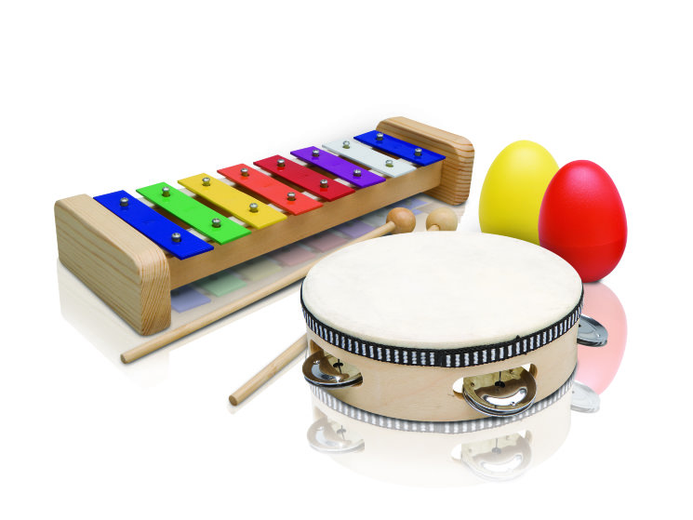
СЕМИНАР «Использование современных образовательных технологий в музыкальном развитии детей дошкольного возраста» Туркина Екатерина Евгеньевна, музыкальный руководитель филиала МБОУ «Берзниковская средняя школа» детский сад №2 «Катюша» февраль, 2021г.

Slide 3
Элементарное музицирование - метод развития музыкальности и творчества у детей.
Элементарное музицирование - форма коллективной музыкально- творческой деятельности, – это опыт движения и речи, опыт слушателя, композитора, исполнителя, опыт общения, творчества и самовыражения, опыт переживания музыки, как радости и удовольствия (Т. Э. Тютюнникова, автор методики «Элементарное музицирование»)
Элементарное музицирование - практическая деятельность, а не абстрактно-интеллектуальная или «созерцательная».

Slide 5
Современные образовательные технологии:
информационно-коммуникативные технологии
игровые технологии
мнемотехника
квест-игра
технология исследовательской деятельности.

Slide 6
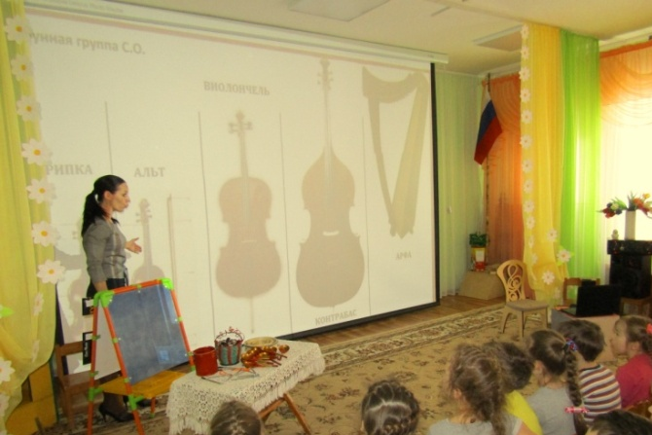
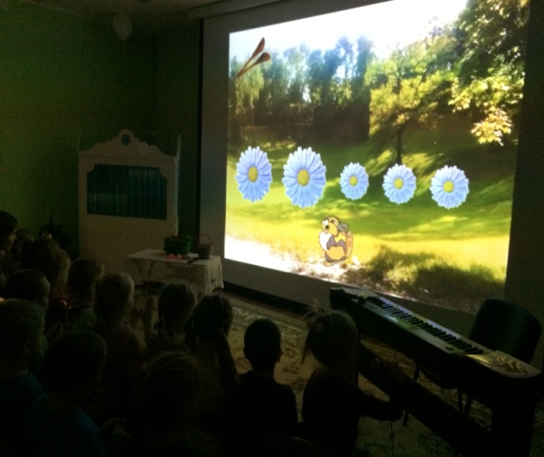
ИКТ-технологии
Состав симфонического оркестра
Беседа «Трудовые песни»
Оркестр с помощью анимации

Slide 7
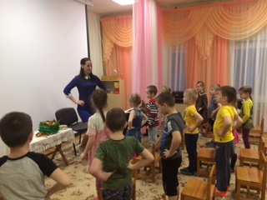
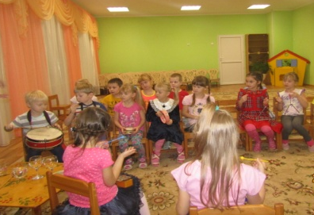
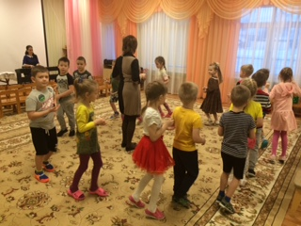
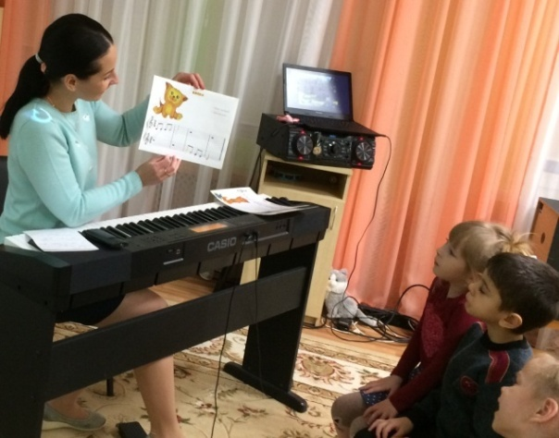
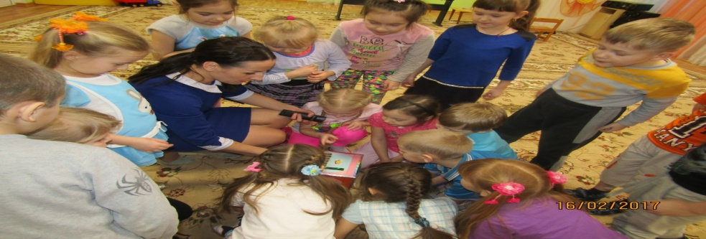
Игровые технологии
Импровизация «Живой оркестр»
Озвучивание сказки
Игра со звоночками
Игровое распевание
Игра с ритмическим кубиком
Игра с бубном

Slide 8
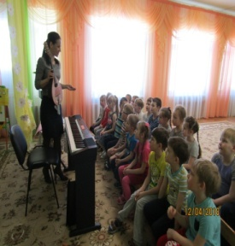
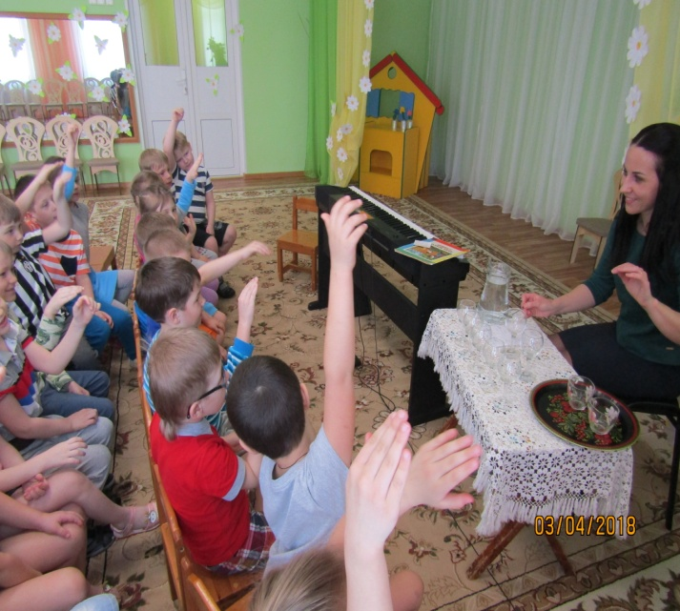
Технология исследовательской деятельности
Для чего у инструмента внутри пустота?
Как изменится звук, если налить воды?
Мы пытаемся спеть хрустальные нотки

Slide 10
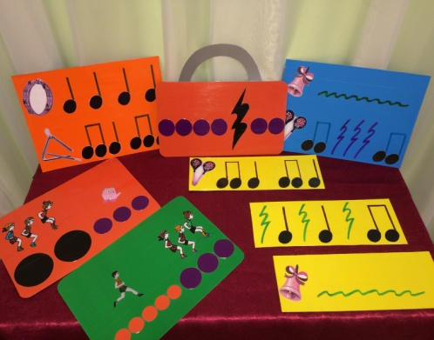
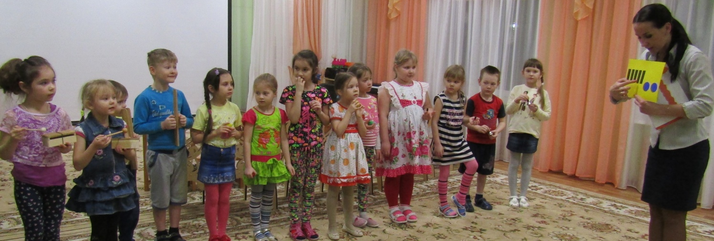
Мнемотехника
Музицируем
Оркестровые партии
Разучивание оркестровых партий по мнемодорожке

Slide 11
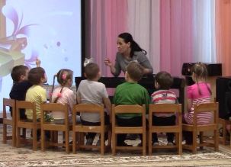
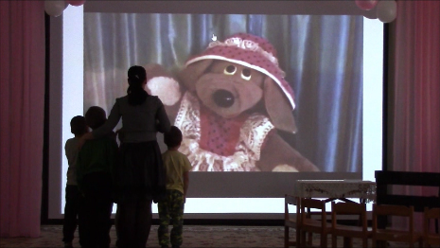
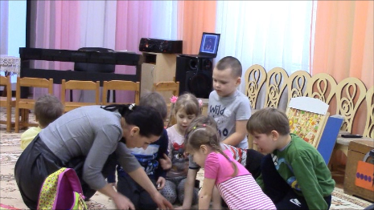
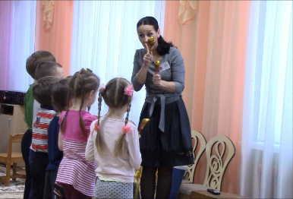
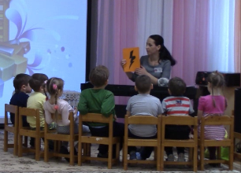
Квест-игра
Ищем пути решения
проблемы
Изольда нам желает неудачи
Проходим зашифрованные дорожки
Добываем музыкальные знания
Последнее решающее испытание
Теперь мы знаем этот знак! Мы победили!

Slide 12
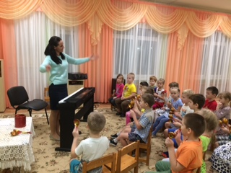
Эксперименты с водой

Slide 13
Благодарю за внимание!

